Slide 1
Управління бюджетом
Backend-developer
Студент 2 курсу
Гр. ІПЗс-23-1
Мілінчук І. В.

Slide 2
Загальна частина
БД, яка була підключена та використовувалась: PostgresSQL
Створення аплікацій: main, users, income, expenses, goals, financial_report
Зв’язування аплікацій та налаштування маршрутизації в проекті
Ведення git та перевірка пулреквестів учасників команди

Slide 3
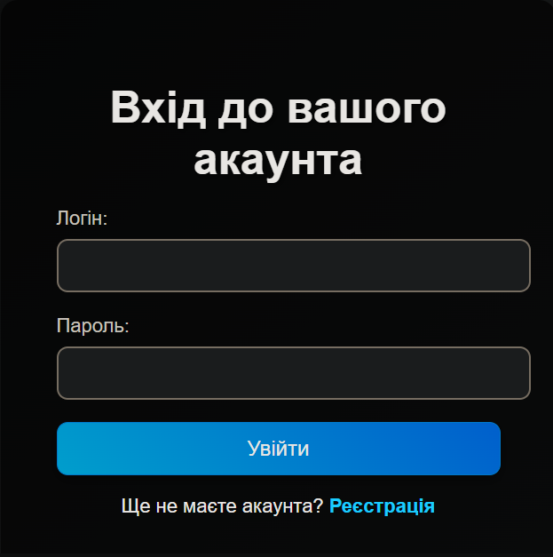
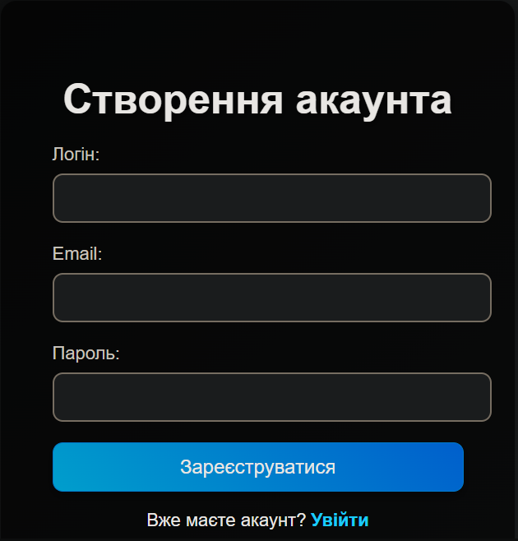
Авторизація та створення користувача
Функції, що були розроблені def register, def user_login, def user_logout
Модель для БД, що були розроблені class User

Slide 4
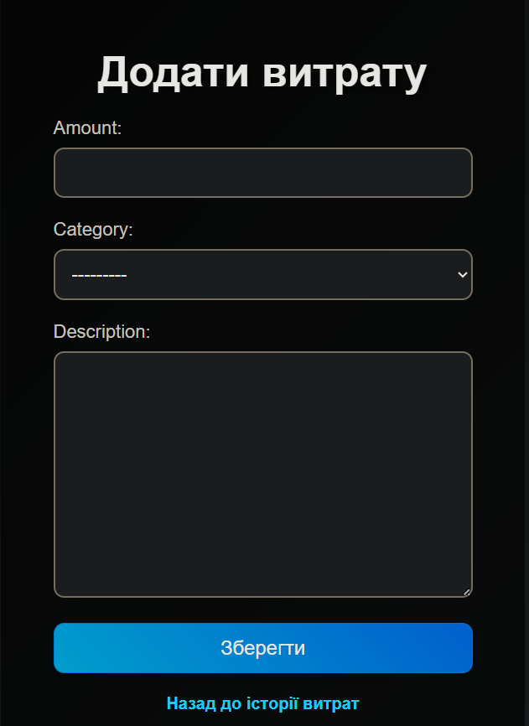
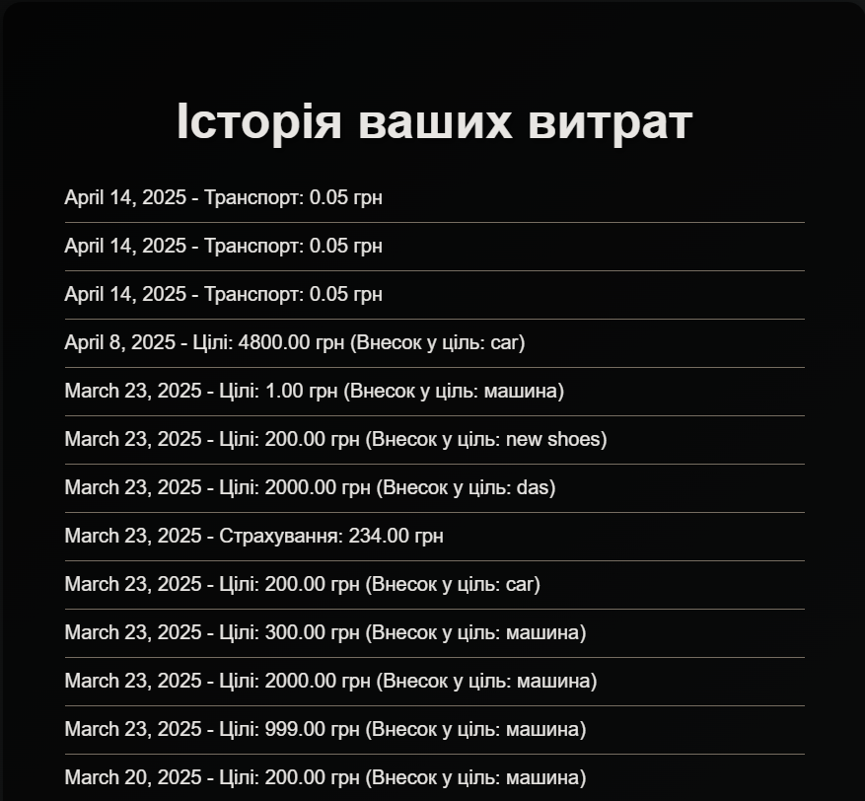
Додавання витрат, доходів та їх перегляд
Функції, що були розроблені def add_expense, def expenses_list, def add_income, income_history
Модель для БД, що були розроблені class Expense, Income

Slide 5
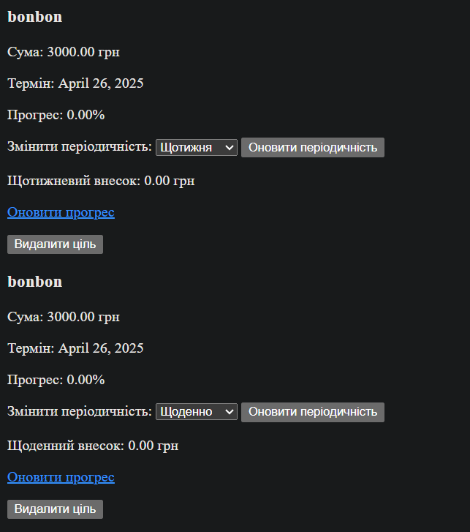
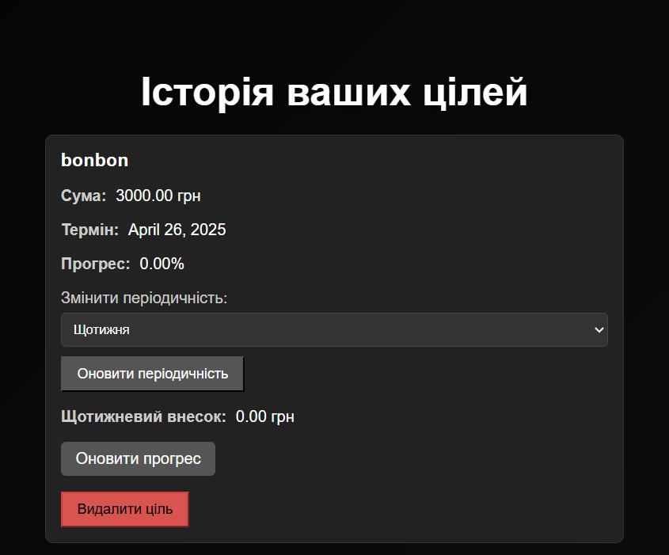
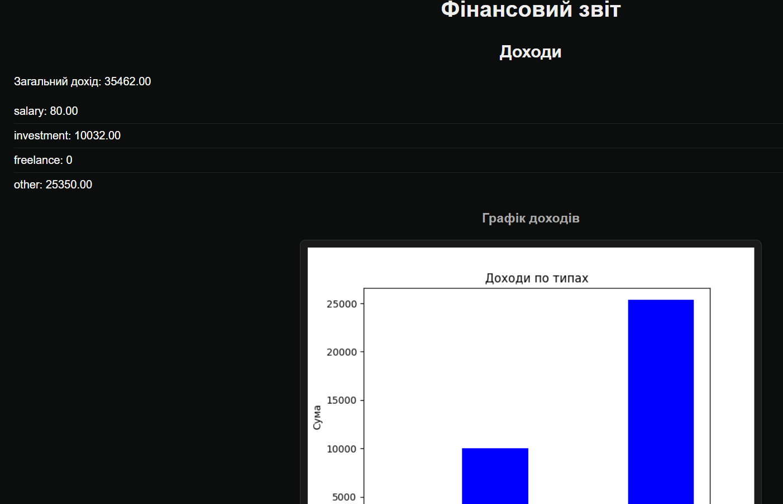
Додавання цілей, їх оновлення та звіти
Функції, що були розроблені def add_goal, def goals_history, def update_goal_progress, def delete_goal, def financial_report, def compare_report
Report
Модель для БД, що були розроблені class FinancialGoal, GoalContribution,

Slide 6
Управління бюджетом
Frontend-developer
Студент 2 курсу
Гр. ІПЗс-23-1
Василенко В. В

Slide 7
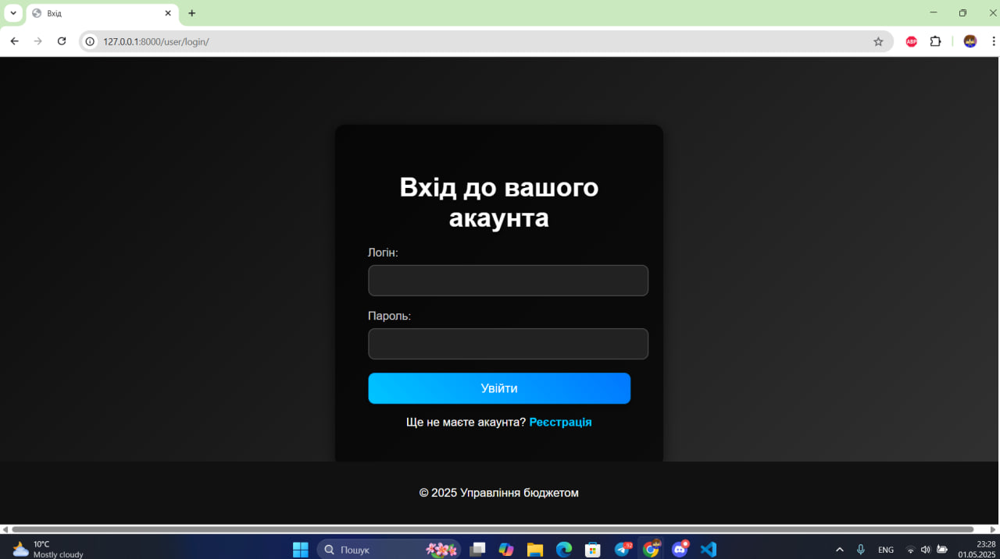
Фронтенд розробка фінансового веб-застосунку
Огляд розробки користувацького інтерфейсу для ефективного управління особистими фінансами.

Slide 8
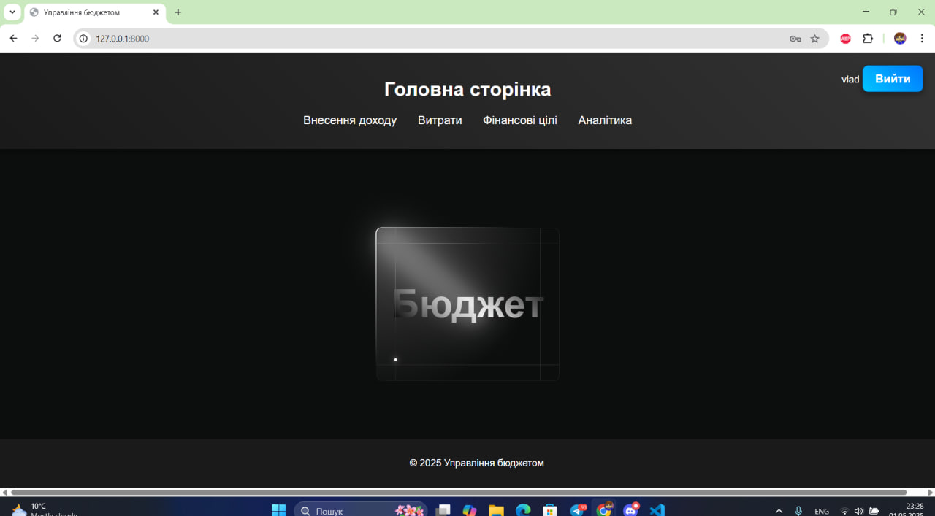

Ключові розділи та інтерфейс
Основні розділи
Додавання витрат
Внесення доходу
Сума
Витрати
Категорія
Фінансові цілі
Опис
Аналітика
Історія витрат
Витрати відображаються у списку з підсумками для зручного контролю.

Slide 9
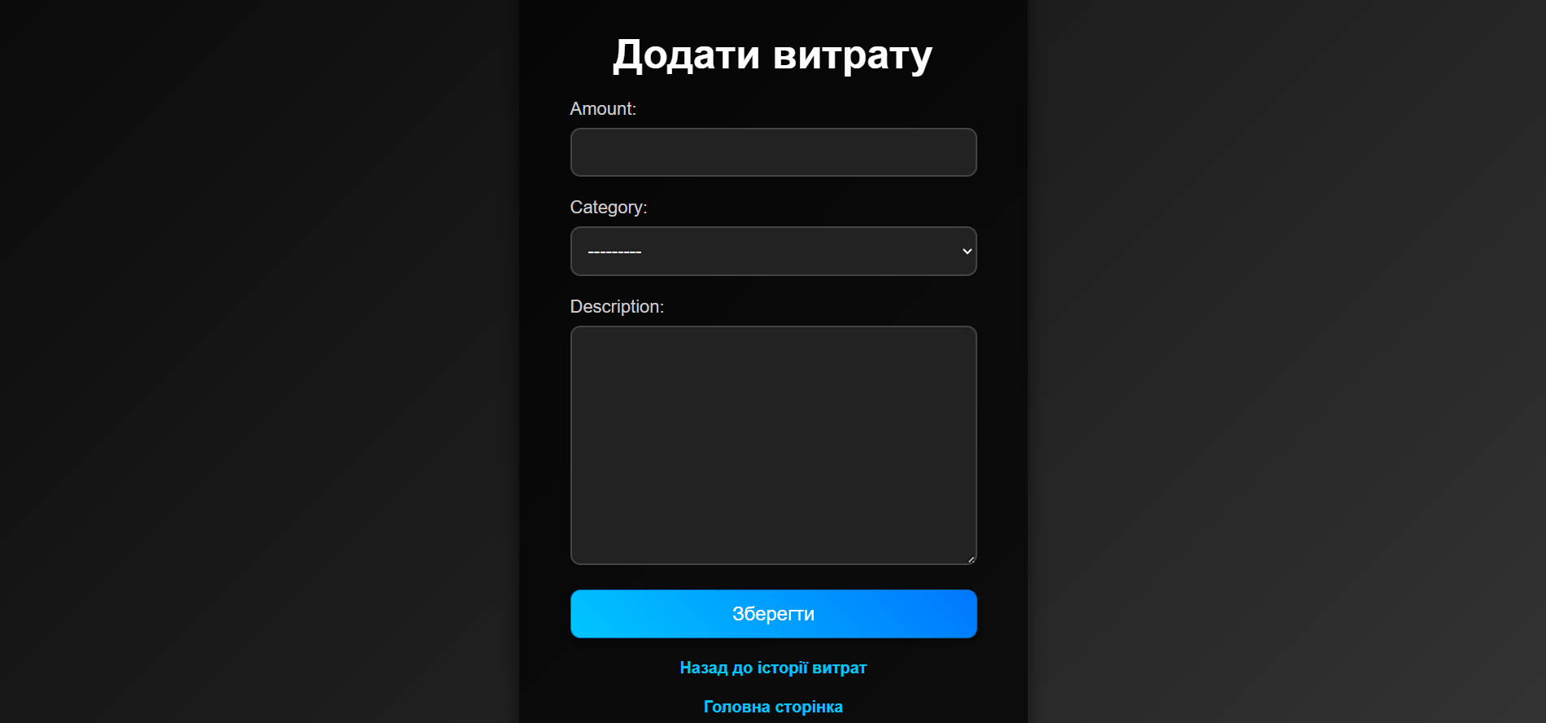
Стиль та зручність використання
Сучасний дизайн
Зручність
Темна тема та шрифт Roboto забезпечують стильний вигляд.
Градієнтні кнопки та поля введення роблять введення даних простим.
Навігація
Випадаючий список
Кнопки "Назад" та "Головна сторінка" для швидкого переміщення.
Легкий вибір категорії витрат без плутанини.

Slide 10
Технічна реалізація фронтенду
Структура
Стилізація
Динамічність
HTML забезпечує базову структуру застосунку.
CSS відповідає за сучасний вигляд і адаптивність.
Django Templates генерують дані та URL для інтерактивності.

